Slide 1
РАЗРАБОТКА МОДЕЛЕЙ ПРЕДУПРЕЖДЕНИЯ СБОЕВ НА
ПРОИЗВОДСТВЕННОЙ
ЛИНИИ С ИСПОЛЬЗОВАНИЕМ МЕТОДОВ МАШИННОГО ОБУЧЕНИЯ
Прудников Е.А.
Научный руководитель:
Соболевская Елена Павловна
кандидат физико-математических наук, доцент

Slide 2
Подзадачи
обработка измерительных данных датчиков производственной линии;
разработка моделей анализа обработанных данных для оценки вероятности возникновения сбоя на производственной линии.

Slide 3



Средства разработки
Для анализа и обработки данных были использованы такие инструменты как Apache Spark и язык программирования python
Для построения моделей были использованы python-библиотеки xgboost, sklearn

Slide 4
Схема производственной линии
-0.5 – 0.5 - норма
S1
S2
S3
L1
QC
…
L2
QC
…
…
SN
L3

Slide 5
Схема производственной линии
S1
S2
S3
L1
M
…
L2
QC
…
…
SN
L3

Slide 6
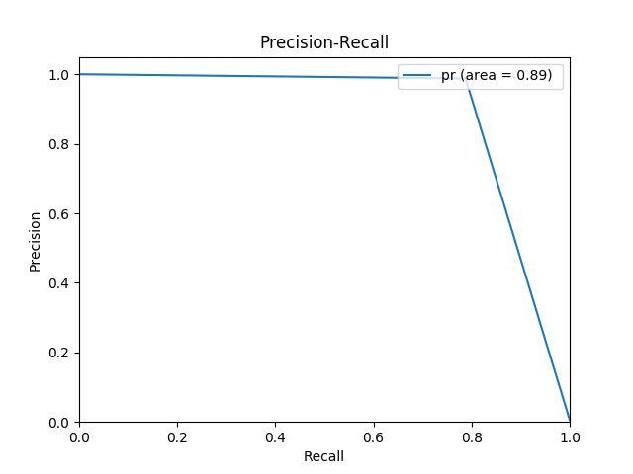

Оценка качества модели
MCC xgboost – 0.880542790287
MCC RF –0.883546612578
Precision - Recall curve xgboost – 0.89
Precision - Recall curve RF– 0.89

Slide 7


